Slide 1
幼兒體能律動教室
幼兒保育系

Slide 2
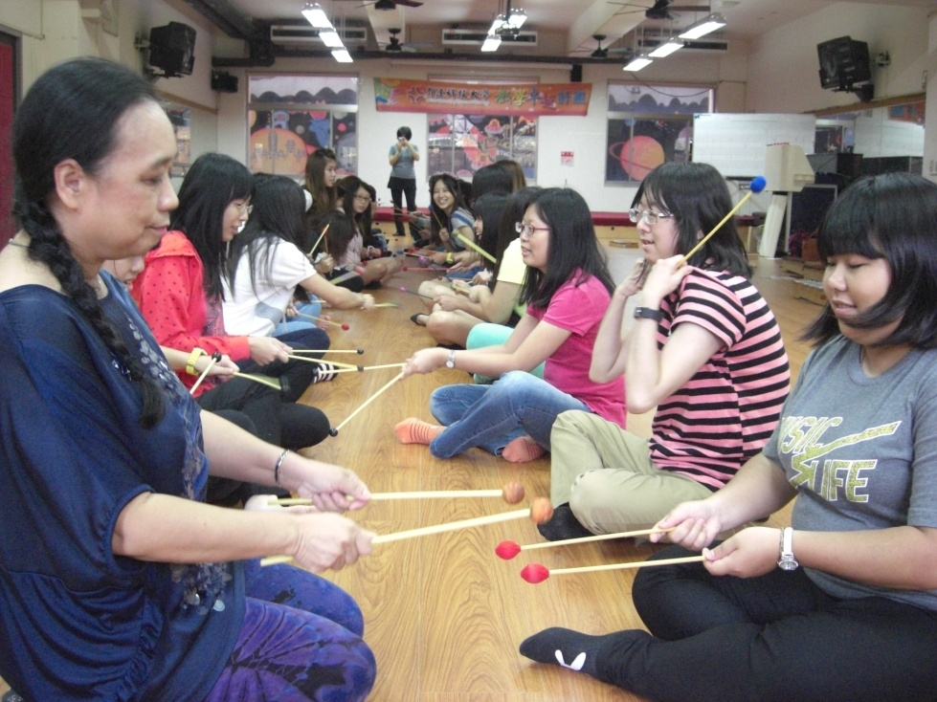
【設置目的】
1.藉由律動及趣味體能活動來刺激孩子大肌肉發展。
2.藉由情境之模擬，訓練學生個人的專業能力。

Slide 3
【教室特色】
1.提供能促進幼兒動作發展的課程，改善幼兒的動作表現。
2.讓幼兒藉由各種身體動作的活動，瞭解身體運作的知識。
3.透過身體動作，激發幼兒身體的成長與發展。
4.教室整體設備之完整性，符合實務界之教室環境。

Slide 4
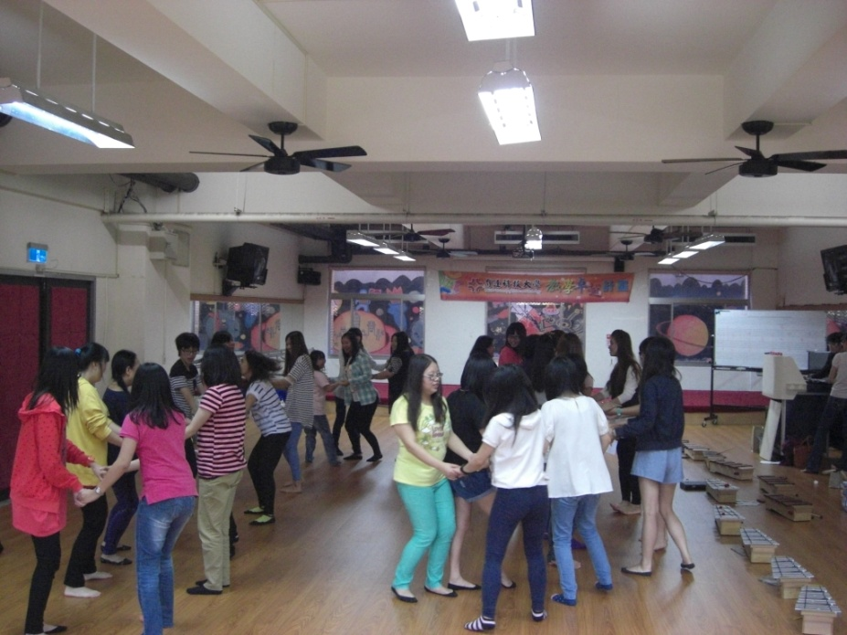
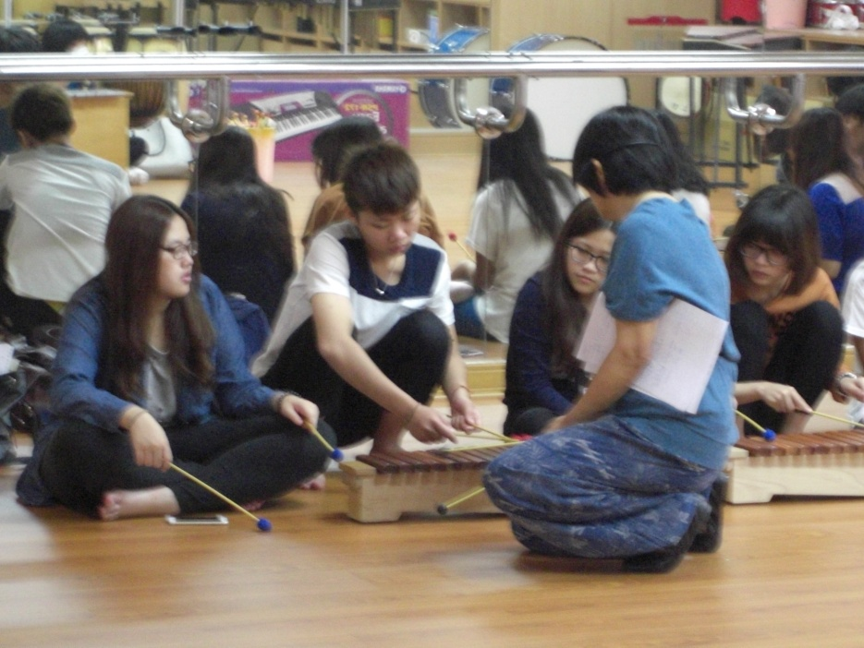
【教學特色】
1.培養學生具備幼兒音樂韻律設計與教學能力。 2.強化幼兒園音樂律動教學活動設計能力。 3.強調實作技巧的演練。

Slide 5
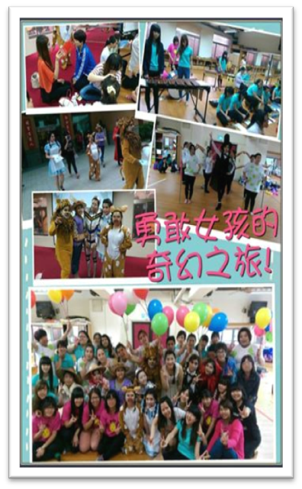
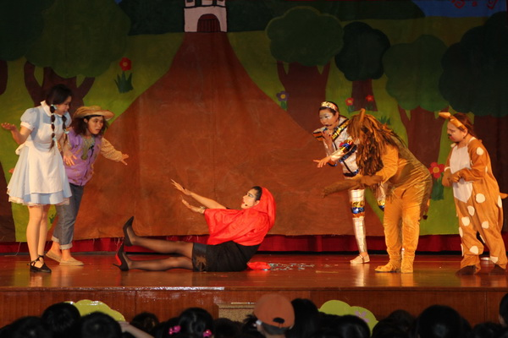
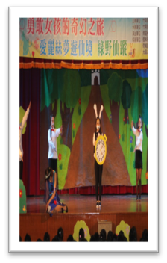
【搭配課程】
1.幼兒故事技巧
2.兒童戲劇
3.幼兒園教保實習
4.專題製作

Slide 6
【實務課程】
1.兒童戲劇
2.幼兒園教保實習
教學活動﹕
幼兒音樂律動之模擬教學
幼兒戲劇展演及故事說演之模擬教學

Slide 7
【教室使用率】
1.配合專業課程及證照課程之使用，平均每學期每週排定8學時。
2.本專業教室提供音樂律動課程及就業學程之授課使用，平日開放學生競賽練習與畢業公演活動，週間使用率達70%以上。

Slide 8
【產出成效:學習效果提升的數據展現】
1.培養學生具備幼兒音樂韻律設計與教學能力，提升學生幼兒園律動教學素養，學生課堂出席率達80%以上。
2.強化幼兒園音樂律動教學活動設計能力，強調教學實務實作技巧的演練，學生對授課教學之滿意度達4.0分。

Slide 9
敬請指教

